Slide 1
数据结构与算法
第二章 线性表
线性表的类型定义
线性表的顺序表示和实现
线性表的链式表示和实现
一元多项式的表示及相加

Slide 2
第二章 线性表
线性结构特点：在数据元素的非空有限集中
  存在唯一的一个被称作“第一个”的数据元素
  存在唯一的一个被称作“最后一个”的数据元素
  除第一个外，集合中的每个数据元素均只有一个前驱
  除最后一个外，集合中的每个数据元素均只有一个后继
线性表的种类
链表、栈、队列、串、数组
数据结构

Slide 3
2.1 线性表的类型定义
可用结构表示
定义：一个线性表是n个数据元素的有限序列
(a₁, a₂, a₃, ……, a_{n})
数组
数组
数组
结构数组
(A, B, C, ……, Z)
数据项
(6, 17,28,50, 92, 188)
记录
学号 | 姓名 | 性别 | 年龄 | 班级
0001 | 张三 | 男 | 19 | 物流02
0002 | 李四 | 男 | 18 | 物流02
0003 | 王岚 | 女 | 19 | 物流02
要求：
  元素同构，属于同一数据对象。通常可用Ｃ语言的数据类型描述
  不能出现缺项
数据结构

Slide 4
线性表的形式定义
定义：含有n个元素的线性表是一个数据结构
  Linear_List = (D, R)
其中，D={a_{i}|a_{i}∈ElemSet, i=1, 2, …, n≥0}
  R={<a_{i-1}, a_{i}>|a_{i-1},a_{i} ∈ D, i=1, 2, …, n}
元素个数n — 称为表的长度，当n=0称为空表
当1<i<n时
  a_{i}的直接前驱是a_{i-1}，a₁无直接前驱
  a_{i}的直接后继是a_{i+1}，a_{n}无直接后继
线性表是一个相当灵活的数据结构，它的长度因需可长可短。因此对线性表的操作不仅有查询，还有插入和删除。
数据结构

Slide 5
线性表的基本操作
InitList(&L)
DestroyList(&L)
ClearList(&L)
ListEmpty(L)
ListLength(L)
GetElem(L, I, &e)
LocateElem(L, e, compare())
PriorElem(L, cur_e, &pre_e)
NextElem(L, cur_e, &next_e)
ListInsert(&L, i, e)
ListDelete(&L, i, &e)
ListTraverse(L, visit())
注意:&表示传地址，与C语言不一样，
它是C⁺⁺的表示法
数据结构

Slide 6
线性表的扩展操作
例:线性表La和Lb表示两个集合，现要求两集合的并，并存放在线性表La中
例:线性表La和Lb是按元素序非递减的，合并两个线性表为Lc, 使Lc的元素亦为非递减序
分析：显然，要求La和Lb的元素是同类数据对象。Lc是否为空表也需考虑。若Lc为空表，仅需考虑La和Lb元素。用两个指示变量分别取La和Lb的元素，比较其大小，依次加入到Lc中。
算法：教材P21
进一步：
(1) 若Lc不为空？
则要求Lc的元素与La,Lb的元素属同类数据对象
(2) La、Lb无序呢？
考虑分为两步：
(a) MergeList – 合并表，与教材中例的算法含义不一样！
(b) SortList – 表排序
void union(List &La, List Lb) {
La_len = ListLength(La); Lb = ListLength(Lb);
for(i=1; i<=Lb_Length; i++) {
GetElem(Lb, i, e);
if(!LocateElem(La, e, equal)) ListInsert(La, ++La_len, e);
}
}
数据结构

Slide 7
2.2 线性表的顺序表示和实现
线性表的顺序表示是指用一组地址连续的存储单元依次存储线性表的数据元素。这种线性表也叫顺序表。
元素地址计算方法：
  LOC(ai+1)=LOC(ai)+L
  LOC(ai)=LOC(a1)+(i-1)*L
  其中：
    L — 一个元素占用的存储单元个数
    LOC(ai) — 线性表第i个元素的地址
LOC(a1)是线性表第一个元素a1的存储地址，也叫线性表的起始位置或基地址
线性表的这种内存存储表示也叫线性表的顺序存储结构，或顺序映像(Sequential Mapping)
数据结构

Slide 8
顺序表的内存映像
特点：
  实现逻辑上相邻—物理地址相邻
  实现随机存取
内存 地址 | 存储 内容 | 元素 序号 | 数组 下标
b | a₁ | 1 | 0
b+l | a₂ | 2 | 1
 | …
b+n*l | a_{n} | n | n-1
 |  |  | Ｎ－１
实现：可用C语言的一维数组实现
#define LIST_INIT_SIZE 100
#define LISTINCREMENT 10
typedef struct {
  ElemType *elem;
  int length;
  int listsize;
  } SqList;
注意：元素用指
针，是考虑到要
动态分配内存
数据结构

Slide 9
顺序表基本操作
关于数据元素的定义
初始化
撤销
插入一个元素
删除一个元素
插入/删除算法的复杂性
查找/定位一个元素
顺序表的特点
数据结构

Slide 10

关于数据元素的定义
在前面的例子中
(a₁, a₂, a₃, ……, a_{n})
数组
数组
数组
结构数组
(A, B, C, ……, Z)
(6, 17,28,50, 92, 188)
学号 | 姓名 | 性别 | 年龄 | 班级
0001 | 张三 | 男 | 19 | 物流02
0002 | 李四 | 男 | 18 | 物流02
0003 | 王岚 | 女 | 19 | 物流02
数据结构

Slide 11
顺序表初始化操作
Status InitList_Sq(SqList &L)
{
  L.Elem = (ElemType*)malloc(LIST_INIT_SIZE*sizeof(ElemType));
  if(!L.elem) exit(OVERFLOW);
  L.Length = 0;
  L.Listsize = LIST_INIT_SIZE;
  return OK;
}
数据结构

Slide 12
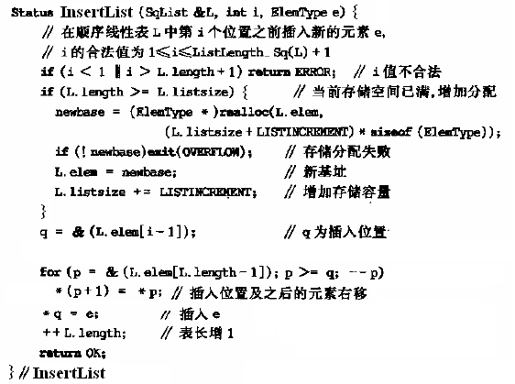
顺序表插入操作
在顺序表中指定的位置插入
  如果对于定长的表，已经规定了表的长度
    根据线性表的定义,要保证位置相邻性,必须移动其后的数据元素, 移动次数为(n-i+1),移动操作的平均次数为n/2
  如果非指定长度, 需要增加存储单元, 然后按上述操作
    当然平均移动次仍为n/2
在顺序表中未尾插入(追加AppendElem)
  无需移动, 如果没有指定长度，则需增加存储单元
再次注意这里：
给定了表长度，
若表长度不够，
仍重分配内存
数据结构

Slide 13
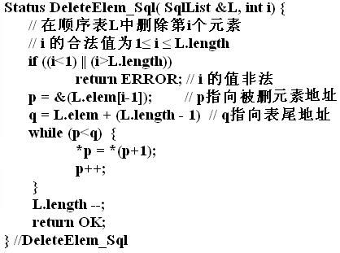
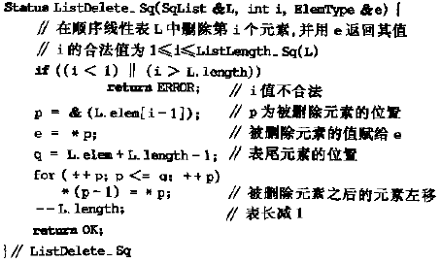
顺序表删除操作
删除第i(1≤i≤n) 个元素时，需前移(n-i)个元素
平均移动次数 (n-1)/2
数据结构

Slide 14
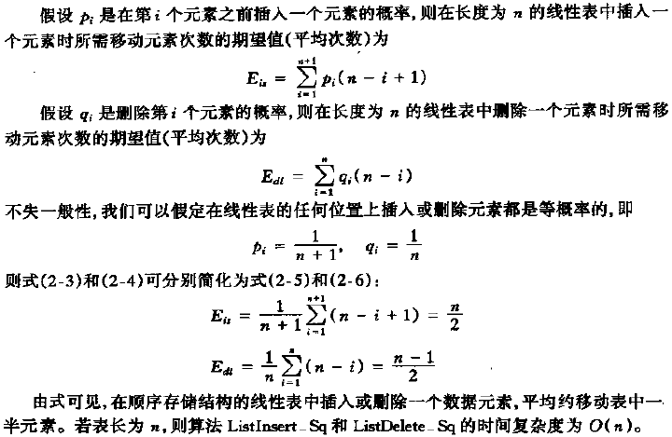
顺序表插入删除操作复杂性
数据结构

Slide 15
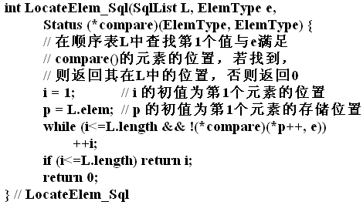
顺序表查找操作
给出一个位置i(1≤i≤n), 直接定位
给出一个元素e
  遍历，需要进行n/2次比较
  如果对于一个有序表 (即已经排序的表), 则可以用对(折)半查找, 其比较次数为log₂n
数据结构

Slide 16
顺序存储结构的优缺点
优点
  逻辑相邻，物理相邻
  可随机存取任一元素
  存储空间使用紧凑
缺点
  插入、删除操作需要移动大量的元素
  预先分配空间需按最大空间分配，利用不充分
  表容量难以扩充
数据结构

Slide 17
2.3 线性表的链式表示和实现
特点：
  用一组任意的存储单元存储线性表的数据元素
  利用指针实现了用不相邻的存储单元存放逻辑上相邻的元素
  每个数据元素a_{i}，除存储本身信息外，还需存储其直接后继的信息——结点
    数据域：元素本身信息
    指针域：指示直接后继的存储位置(链)
typedef struct LNode {
    ElemType data;
    struct LNode *next;
} LNode, *LinkList;
结点
数据域 指针域
数据结构

Slide 18
线性表的链式表示例
例：线性表
(ZHAO,QIAN,SUN,
LI,ZHOU,WU,
ZHENG,WANG)
存储地址
数据域
指针域
1
LI
43
7
QIAN
13
13
SUN
1
19
NULL
WANG
头指针
25
WU
37
31
ZHAO
7
H
19
37
ZHENG
31
43
ZHOU
25
ZHAO
QIAN
SUN
LI
ZHOU
WU
ZHENG
WANG
^
数据结构

Slide 19
线性链表
定义: 结点中只含一个指针域的链表叫~，也叫单链表
实现:
typedef struct LNode {
ElemType data;
struct LNode *next;
} LNode, *LinkList;
LNode *h,*p;
data
next
p 结点(*p)
(*p)表示p所指向的结点
(*p).data⇔p->data表示p指向结点的数据域
(*p).next⇔p->next表示p指向结点的指针域
生成一个Node型新结点： p=(LinkList)malloc(sizeof(LNode));
系统回收p结点：free(p)
数据结构

Slide 20
头结点
头结点：在单链表第一个结点前附设一个结点叫~
头结点指针域为空表示线性表为空
在单链表中，任何两个元素的存储位置之间没有固定的关系。然而，每个元素的存储位置都包含在其直接前驱结点的信息之中。
头结点
h
a₁
a₂
…
a_{n}
^
h
^
空表
数据结构

Slide 21
单链表中查找与定位元素
查找：查找单链表中是否存在数据为X的结点，若有则返回指向含X的结点指针；否则返回NULL。算法描述如下：
LinkList *LinkListSearch(LinkList L, ElemType X){
  LinkList *p = L->next;
  while(p!=NULL && p->data!=X)
  p=p->next;
  return (p);
  }
算法评价:
  最好情况首节点即是，最坏情况是未找到，平均循环和比较次数为(n+1)/2.
  时间复杂性 T(n) = O(n)
数据结构

Slide 22
Status GetElem_L(LinkList L, int i, ElemType &e){
p = L->next; j = 1;
while (p && j<i) {
p = p->next; ++j;
}
if (!p || j>i) return ERROR;
e = p->data;
return OK;
} // GetElem_L
算法评价:
  时间复杂性 T(n) = O(n)
数据结构

Slide 23

单链表中插入结点
在第i个位置之前插入元素e:
Status ListInsert_L(LinkList &L, int i, ElemType e) {
p = L; j = 0;
while(p && j<i-1) {p = p->next; ++j;}
if(!p || j>i-1) return ERROR;
s = (LinkList)malloc(sizeof(LNode));
s->data = e; s->next = p->next;p->next = s;
return OK;
}
算法评价: T(n) = O(n)
若给出的不是结点位置，而是结点数据，如何在给定的数据前/后插入数据X呢
p
a
b
p->next=s;
s
x
s->next=p->next;
数据结构

Slide 24
单链表中删除结点
删除：单链表中删除b，设p指向a 。算法描述如下：
P
a
b
c
p->Next=p->Next->Next;
Status ListDelete_L(LinkList &L, int i, ElemType &e) {
p = L; j = 0;
while(p->next && j<i-1) { p = p->next; ++j; }
if(!(p->next) || j>i-1) return ERROR;
q = p->next; p->next = q->next; e = q->data;
free(q);
return OK;
}
算法评价: T(n) = O(n)
数据结构

Slide 25
单链表的动态建立
动态建立单链表算法：从表尾到表头逆向建立单链表
头结点L
^
d_{n}
^
d_{n-1}
^
…
^
d₁
^
void CreateList_L(LinkList &L, int n) {
L = (LinkList)malloc(sizeof(LNode));
L->next = NULL;
for(i=n; i>0; --i) {
p = (LinkList)malloc(sizeof(LNode));
scanf(&p->data);
p->next = L->next; L->next = p;
}
}
算法评价: T(n) = O(n)
数据结构

Slide 26
链表的合并/连接
把两个链表La和Lb合并
  若简单的合并两个链表，只需将第一个链表未尾元素的空指针改变指向第二个链表的头元素即可。
  若要合并两个有序表？
    算法见教材p31 MergeList_L
特点：时间复杂性同一般顺序表，但空间需求减少。
数据结构

Slide 27
单链表特点
它是一种动态结构，整个可用存储空间为多个链表共用
每个链表占用的空间不需预先分配，应需即时生成
  建立线性表的链式存储结构的过程就是一个动态生成链表的过程。即从“空表”的初始状态起，依次建立各元素的结点，并逐个插入到链表中。
指针占用额外存储空间
不能随机存取，查找速度慢?
数据结构

Slide 28
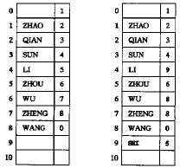
静态链表
在一些无指针类型的高级语言中使用
通常使用一如下结构的数组
typedef struct {
  ElemType data;
  int cur;
} SLinkList[MAXSIZE];
称作静态链表
与顺序表用数组存储相比，
在插入或删除时无需移元素
数据结构

Slide 29
循环链表(circular linked list)
循环链表是表中最后一个结点的指针指向头结点，使链表构成环状
特点：从表中任一结点出发均可找到表中其他结点，提高查找效率
操作与单链表基本一致,循环条件不同
  单链表p或p->next=NULL
  循环链表p或p->next=H
h
h
空表
数据结构

Slide 30
双向链表(bi-linked list)
单链表具有单向性的缺点, 只能找后继，不能找前驱。为查找一个结点总得从头结点处开始。双向链表是在结点中增加一个指向前驱的指针：
  typedef struct DuLNode {
  ElemType data;
  struct DuLNode *prior,*next;
  }DuLNode; *DuLinkList;
prior
element
next
空双向循环链表
L
非空双向循环链表
L
A
B
数据结构

Slide 31
双向链表特征
其前驱的后继就是它自己
双向链表的操作：
  插入
  删除
a
b
c
p
p->prior->next= p= p->next->prior;
数据结构

Slide 32
双向链表的删除操作
p->prior->next=p->next;
算法描述
算法评价：T(n)=O(n)
a
b
c
p->next->prior=p->prior;
Status ListDelete_DuL(DuLinkList &L, int i, ElemType &e) {
if(!(p = GetElemP_DuL(L, i)))
return ERROR;
e = p_data;
p->prior->next = p->next;
p->next->prior = p->prior;
free(p); return OK;
}
P
数据结构

Slide 33
双向链表的插入操作
P
算法描述
算法评价：T(n)=O(n)
a
b
x
S
Status ListInsert_DuL(DuLinkList &L, int i, ElemType e) {
if(!(p = GetElemP_DuL(L, i))) return ERROR;
if(!(s = (DuLinkList)malloc(sizeof(DuLNode)))) return ERROR;
s->data = e;
s->prior = p->prior; p->prior->next = s;
s->next = p; p->prior = s;
return OK;
}
数据结构

Slide 34
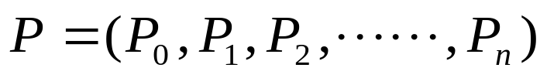
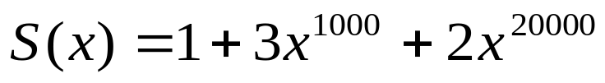
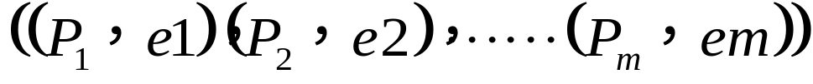
2.4 线性表的应用举例
一元多项式的表示及相加
可用线性表P表示
但对S(x)这样的多项式浪费空间
一般
其中
用数据域含两个数据项的线性表表示
其存储结构可以用顺序存储结构，也可以用单链表
数据结构

Slide 35
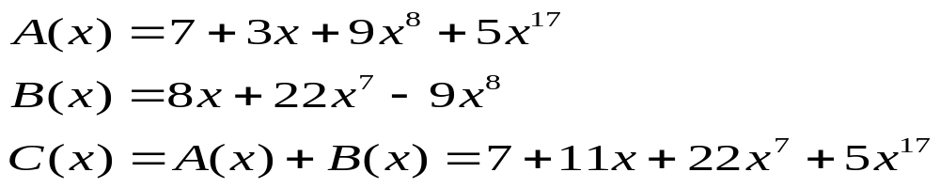
单链表的结点定义
typedef struct node
{ float coef;
int exp;
struct node *next;
}Node;
coef
exp
next
A
-1
7 0
3 1
9 8
5 17 ^
B
-1
8 1
22 7
-9 8 ^
C
-1
7 0
11 1
22 7
5 17 ^
数据结构

Slide 36
运算规则
设p,q分别指向A,B中某一结点，p,q初值是第一结点
p->exp < q->exp: p结点是和多项式中的一项
p后移,q不动
比较
p->exp与q->exp
p->exp > q->exp: q结点是和多项式中的一项
将q插在p之前,q后移,p不动
0：从A表中删去p,
释放p,q，p,q后移
p->exp = q->exp: 系数相加
≠0：修改p系数域,
释放q，p,q后移
数据结构

Slide 37
算法描述
算法描述
pre
pre
pre
p
p
p
p
p
p
pa
pa
pa
pa
pa
pa
-1
-1
-1
3 1
9 8
5 17 ^
11 1
9 8
5 17 ^
7 0
3 1
9 8
5 17 ^
7 0
-1
7 0
-1
-1
11 1
9 8
5 17 ^
11 1
9 8
5 17 ^
7 0
11 1
9 8
5 17 ^
7 0
7 0
pb
pb
pb
pb
pb
pb
-1
-1
-1
22 7
-9 8 ^
22 7
-9 8 ^
8 1
22 7
-9 8 ^
8 1
-1
8 1
-1
-1
22 7
22 7
-9 8 ^
22 7
-9 8 ^
8 1
-9 8 ^
8 1
8 1
q=NULL
q=NULL
q
q
q
q
pre
pre
pre
pa
-1
7 0
11 1
22 7
5 17 ^
数据结构

